Slide 1
Управление Госавтоинспекции Красноярского края

Slide 2
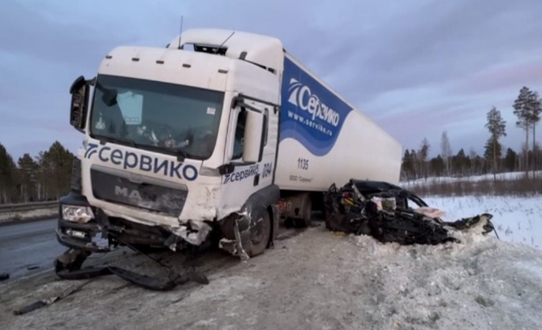
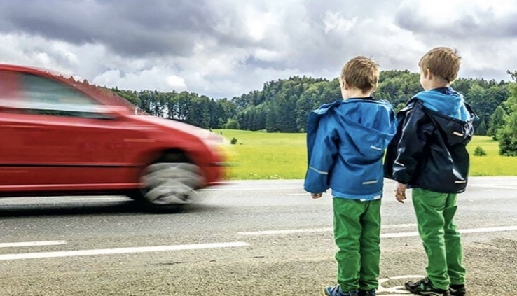
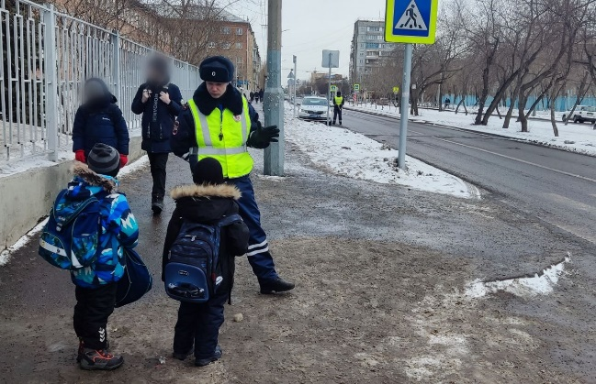
- 35 ДТП с детьми-пешеходами (22,4% от всех ДТП с детьми), из них: 30% дворовая территория; 70% дороги общего пользования. - 33 ДТП дети-пассажиры (21,0% от всех ДТП с детьми), из них: 30,0% перевозились с нарушениями (на 5 ДТП меньше, чем в прошлом году, снижение на 26,7%). - 8 ДТП с детьми-велосипедистами (1 нарушение ПДД).
ДТП с детьми дошкольного возраста

Slide 3
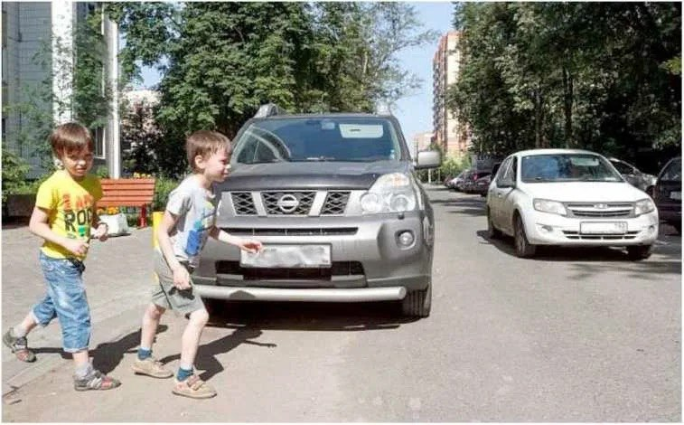
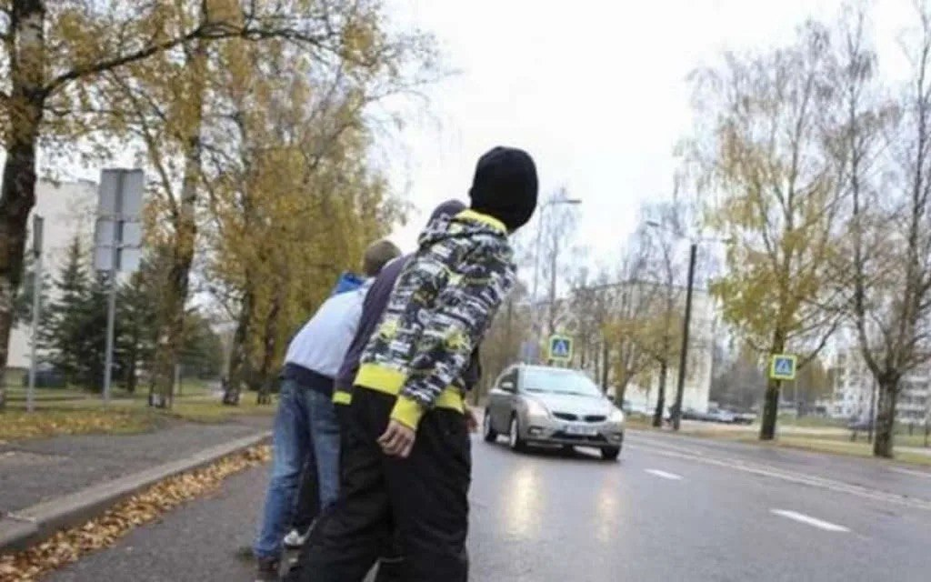
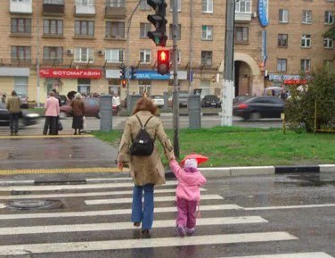
Пешеходы: - выход из-за припаркованных авто во дворах; - переход дороги в неположенном месте; - переход дороги на запрещающий сигнал светофора;
Основные причины ДТП с детьми дошкольного возраста:

Slide 4
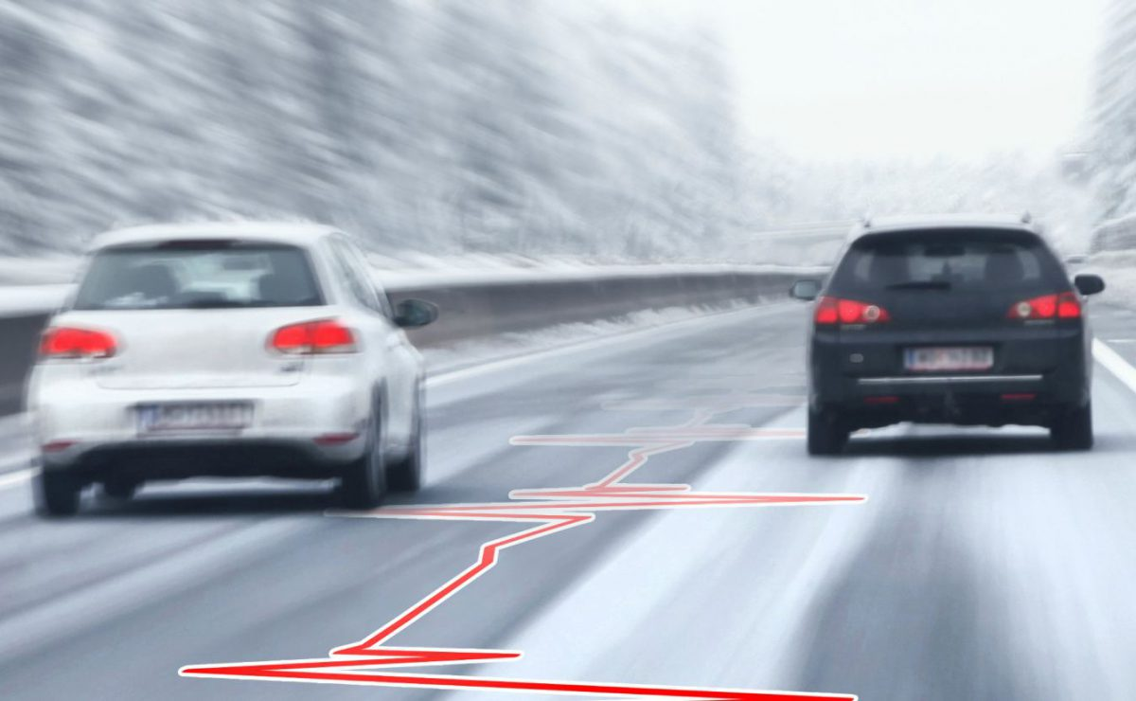
Пассажиры: - не соответствие скорости конкретным дорожным и погодным условиям; - выезд на полосу встречного движения; - не соблюдение очередности проезда.
Основные причины ДТП с детьми дошкольного возраста:

Slide 5
Как можем предотвратить возникновение ДТП с детьми дошкольного возраста?
- научить детей подготовительных групп следовать по безопасному маршруту;
- регулярно проводить пятиминутки по ПДД;
- с самыми маленькими возрастными группами в игровой форме учить ПДД (самое главное учить быть ВНИМАТЕЛЬНЫМИ);
- напоминать про важность использования пассивных средств защиты (СВЭ, ДУУ), по возможности проводить целевые мероприятия (например: мастер-класс родители-дети по изготовлению СВЭ);
- на каждом родительском собрании обсуждать ПДД, причины ДТП с детьми, а также ответственность родителей за нарушения правил перевозки и нарушения ПДД детьми в их присутствии.

Slide 7
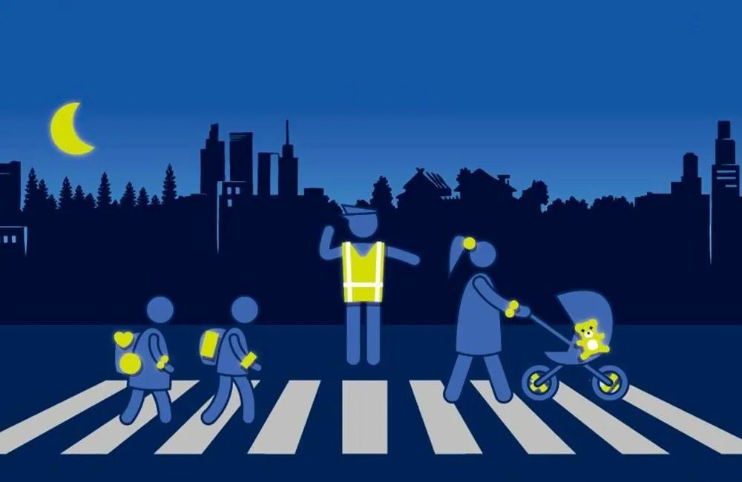

Slide 9
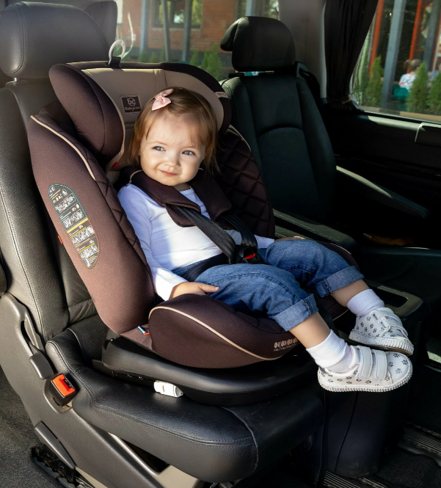
Перевозка детей в транспортных средствах.
3 вида детских удерживающих устройств:
Автолюлька с 0 до года
Детское автокресло в соответствии с весом и ростом
Бустер при росте от 125 см.

Slide 10
Дополнительные материалы можно изучить тут
https://ppt-online.org/697325

